Slide 1
2. Признаки параллелограмма
Notes:
В режиме слайдов ответы появляются после кликанья мышкой

Slide 2
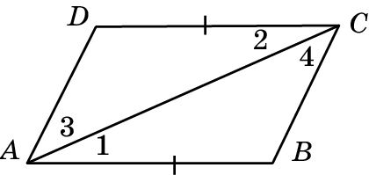
Теорема 1. (Первый признак параллелограмма.) Если в четырехугольнике две стороны равны и параллельны, то этот четырехугольник - параллелограмм.
Доказательство. Пусть в четырехугольнике ABCD стороны АВ и CD равны и параллельны. Проведем диагональ АС. Треугольники АВС и СDА равны по первому признаку равенства треугольников (АС – общая сторона, АВ = CD по условию, 1 = 2, как внутренние накрест лежащие углы). Поэтому внутренние накрест лежащие углы 3 и 4 равны. Следовательно, прямые AD и ВС параллельны. Таким образом, противоположные стороны четырехугольника ABCD параллельны, и ABCD – параллелограмм.
Notes:
В режиме слайдов ответы появляются после кликанья мышкой

Slide 3
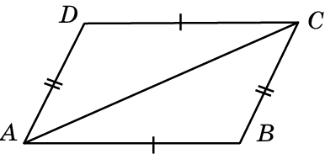
Теорема 2. (Второй признак параллелограмма.) Если в четырехугольнике противоположные стороны попарно равны, то этот четырехугольник - параллелограмм.
Доказательство. Пусть в четырехугольнике АВСD имеют место равенства АВ = CD, BC = AD. Одна из диагоналей разбивает его на два треугольника. Пусть это диагональ АС. Тогда треугольники АВС и CDA равны (по третьему признаку равенства треугольников). Следовательно, CAB = ACD и, значит, прямые АВ и CD параллельны. Аналогично, ACB = CAD и, значит, прямые ВС и AD параллельны. Таким образом, противоположные стороны четырехугольника ABCD параллельны и ABCD – параллелограмм.
Notes:
В режиме слайдов ответы появляются после кликанья мышкой

Slide 4
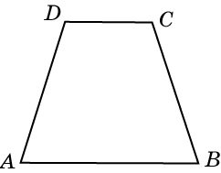
Упражнение 1
Суммы противоположных углов четырехугольника равны 180^{о}. Является ли этот четырехугольник параллелограммом?
Ответ: Нет.
Notes:
В режиме слайдов ответы появляются после кликанья мышкой

Slide 5
Упражнение 2
Все углы четырехугольника равны. Является ли этот четырехугольник параллелограммом?
Ответ: Да.
Notes:
В режиме слайдов ответы появляются после кликанья мышкой

Slide 6
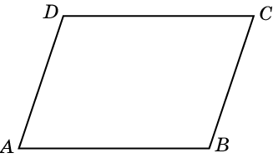
Упражнение 3
Суммы соседних углов четырехугольника равны 180^{о}. Является ли этот четырехугольник параллелограммом?
Решение. В этом случае противоположные стороны четырехугольника параллельны, значит, он является параллелограммом.
Notes:
В режиме слайдов ответы появляются после кликанья мышкой

Slide 7
Упражнение 4
Противоположные углы четырехугольника равны. Является ли этот четырехугольник параллелограммом?
Решение. В этом случае сумма соседних углов равна 180^{о}. Следовательно, противоположные стороны четырехугольника параллельны, значит, он является параллелограммом.
Notes:
В режиме слайдов ответы появляются после кликанья мышкой

Slide 8
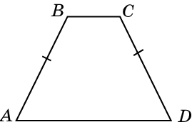
Упражнение 5
Две стороны четырехугольника параллельны, а две другие равны. Верно ли утверждение о том, что этот четырехугольник является параллелограммом?
Ответ: Нет.
Notes:
В режиме слайдов ответы появляются после кликанья мышкой

Slide 9
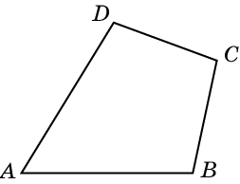
Упражнение 6
В четырехугольнике ABCD AB = AD и BC = CD. Является ли этот четырехугольник параллелограммом?
Ответ: Нет.
Notes:
В режиме слайдов ответы появляются после кликанья мышкой

Slide 10
Упражнение 7
Все стороны четырехугольника равны. Является ли этот четырехугольник параллелограммом?
Ответ: Да.
Notes:
В режиме слайдов ответы появляются после кликанья мышкой

Slide 11
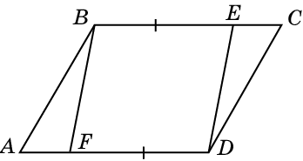
Упражнение 8
На сторонах параллелограмма ABCD отложены равные отрезки BE = DF. Является ли четырехугольник BEDF параллелограммом?
Ответ: Да.
Notes:
В режиме слайдов ответы появляются после кликанья мышкой

Slide 12
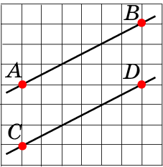
Упражнение 9
На клетчатой бумаге отмечены точки А, В, С, D. Докажите, что прямые АВ и CD параллельны.
Решение. AC и BD равны и параллельны. Следовательно, четырехугольник ABCD параллелограмм. Значит, AB || CD.
Notes:
В режиме слайдов ответы появляются после кликанья мышкой

Slide 13
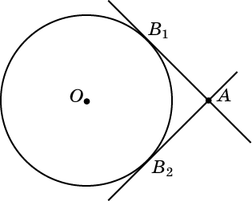
Упражнение 10
Из данной точки к окружности радиуса R проведены две взаимно перпендикулярные касательные. Чему равны отрезки этих касательных, заключенных между данной точкой и точками касания?
Ответ: R.
Notes:
В режиме слайдов ответы появляются после кликанья мышкой

Slide 14
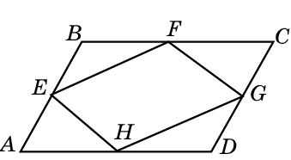
Упражнение 11
Дан параллелограмм ABCD. E, F, G, H – середины его сторон. Будет ли четырехугольник EFGH параллелограммом? Почему?
Решение. Треугольники AHE и CFG равны по первому признаку равенства треугольников. Следовательно, HE = FG. Аналогично, EF = HG. Таким образом, EFGH – параллелограмм по второму признаку.
Notes:
В режиме слайдов ответы появляются после кликанья мышкой

Slide 15
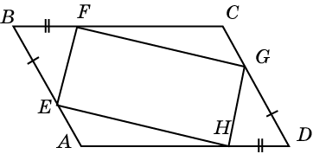
Упражнение 12
На сторонах параллелограмма ABCD отложены две пары равных отрезков: BE = DG и BF = DH. Будет ли четырехугольник EFGH параллелограммом?
Ответ. Да. Решение аналогично решению предыдущей задачи.
Notes:
В режиме слайдов ответы появляются после кликанья мышкой

Slide 16
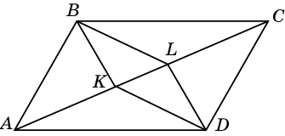
Упражнение 13
В параллелограмме ABCD биссектрисы углов B и D пересекают диагональ AC в точках K и L, которые соединены соответственно с вершинами параллелограмма D и B. Является ли четырехугольник KBLD параллелограммом?
Ответ. Да.
Notes:
В режиме слайдов ответы появляются после кликанья мышкой

Slide 17
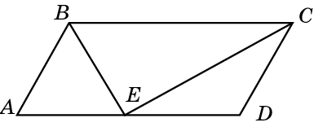
Упражнение 14
Точка пересечения биссектрис двух углов параллелограмма, прилежащих к одной стороне, принадлежит противоположной стороне. Как связаны между собой стороны данного параллелограмма?
Ответ. Одна сторона в два раза больше другой.
Notes:
В режиме слайдов ответы появляются после кликанья мышкой

Slide 18
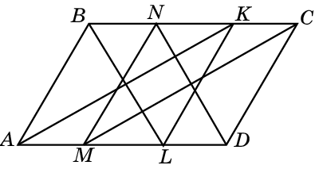
Упражнение 15
Биссектрисы углов параллелограмма ABCD пересекают его стороны в точках K, L, M и N. Определите вид четырехугольника KLMN.
Ответ. Параллелограмм.
Notes:
В режиме слайдов ответы появляются после кликанья мышкой

Slide 19
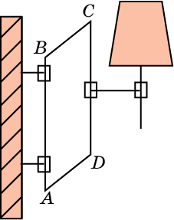
Упражнение 16
Объясните, почему ось от лампы, изображенной на рисунке всегда вертикальна.
Решение. ABCD – параллелограмм, стороны AB и CD которого вертикальны. Ось лампы параллельна CD и, следовательно, вертикальна.
Notes:
В режиме слайдов ответы появляются после кликанья мышкой

